Slide 1


AI-OS智能决策系统在浙江
德清污水厂应用分析

Slide 2

污水厂概况
01

Slide 3
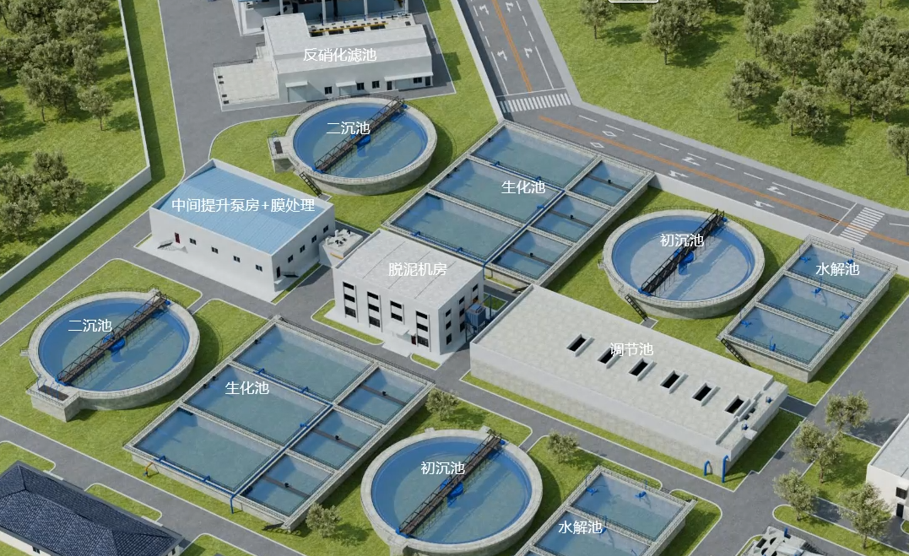
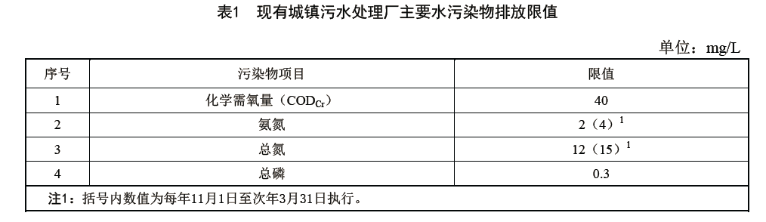
1.1处理规模
污水处理能力
2万吨/天
出水标准
DB33/2169《城镇污水处理厂主要水污染物排放标准》——浙江省地方标准

Slide 4
1.2处理工艺
昌隆厂
1期预处理+生化池
水解酸化池
初沉池
A2O池
二沉池
利都达厂
污泥脱水间
2期预处理+生化池
中能厂
其他污水
水解酸化池
初沉池
A2O池
二沉池
中间提升泵房
豆腐厂
NaClO消毒
出水巴氏槽
反硝化滤池
磁混凝沉淀池
进水泵房
调节池
工艺流程图

Slide 5


1.3现状问题
管网来水复杂
风机人工调频次数多
出水水质不稳定
厂区污水来源除一般生产污水外，还有企业专管废水，利都达、昌隆、中能、丰顺4家企业，占总水量百分比约13%，且水质水量均不稳定，其中中能厂进水TN浓度较高。
风机每天人工调频数十次。虽经过调节池调节水质水量，但由于进水水质水量波动较大，导致生化段溶解氧需求不稳定，需人工频繁调节风机频率以维持工艺要求，加剧设备损耗、增加能耗并影响处理效果稳定性。
排放标准较高，出水执行浙江省地方标准——DB33《城镇污水处理厂主要水污染物排放标准》，由于人工调控具有滞后性，容易导致出水COD、TN、TP等指标面临超标风险。

Slide 6
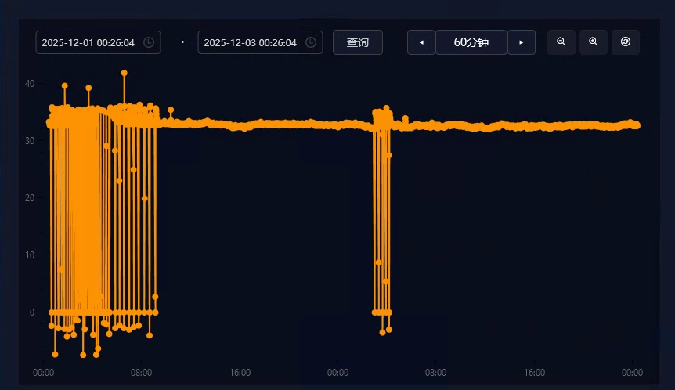
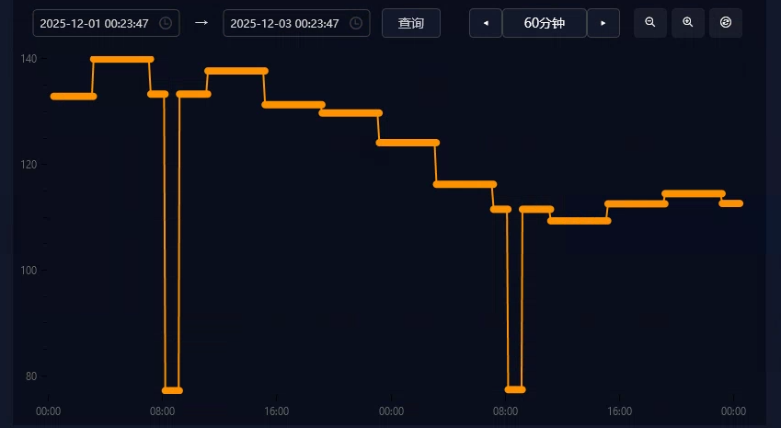
企业专管水质水量不稳定
1.3现状问题
昌隆厂水质水量
进水氨氮随时间变化图
进水总磷随时间变化图
进水COD随时间变化图
进水总氮随时间变化图
进水流量（m3/h）
进水水质水量均不稳定
进水COD（mg/L）

Slide 7
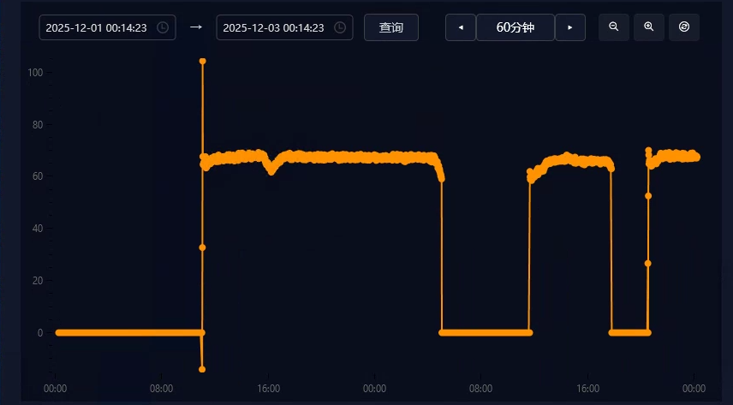
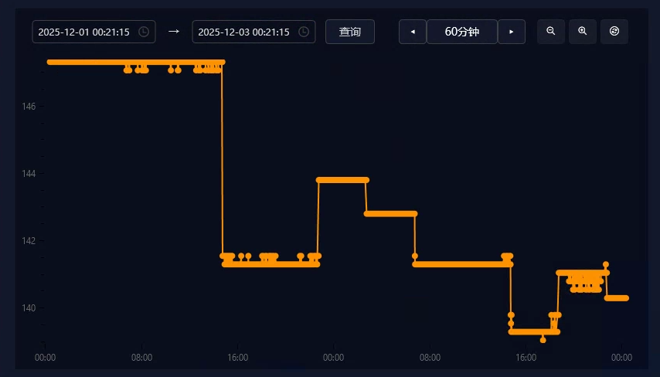
现状问题
利都达厂水质水量
进水流量（m3/h）
进水水量不稳定
进水COD（mg/L）

Slide 8
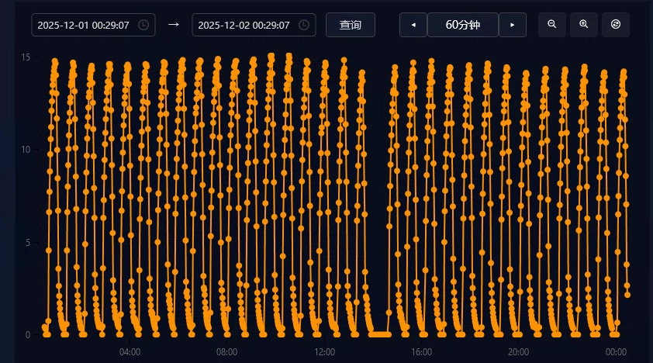
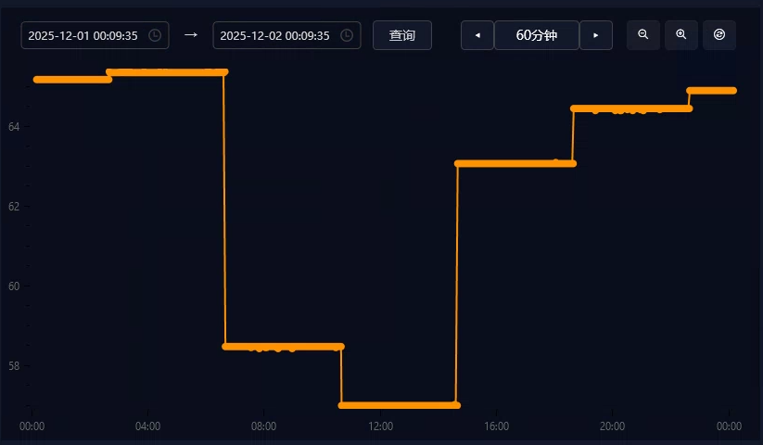
现状问题
中能厂水质水量
进水流量（m3/h）
进水水量不稳定
进水TN（mg/L）

Slide 9
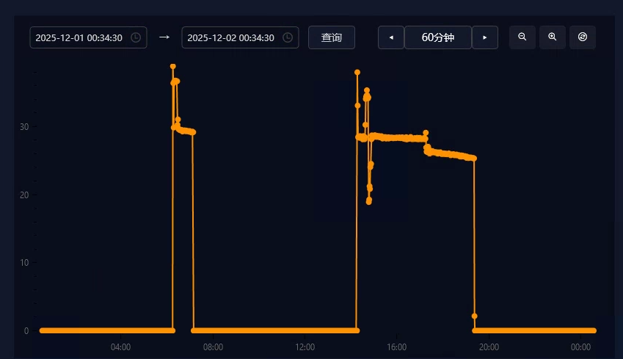
现状问题
豆腐厂水量
进水流量（m3/h）
进水水量不稳定

Slide 10
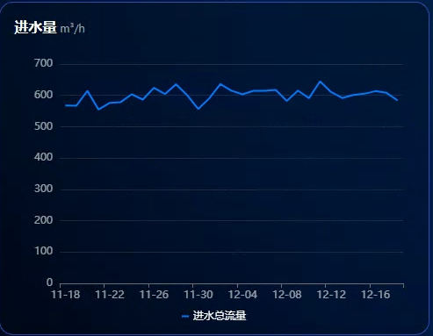
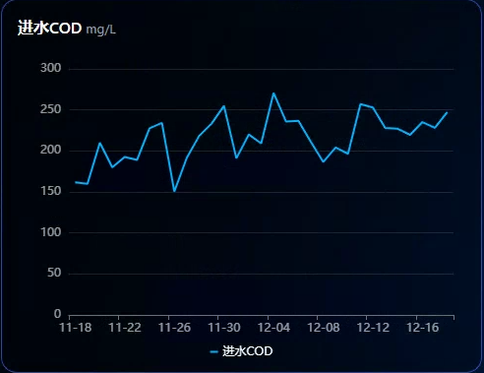
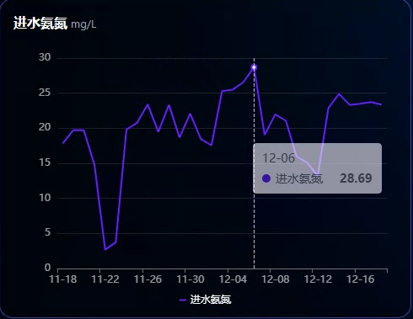
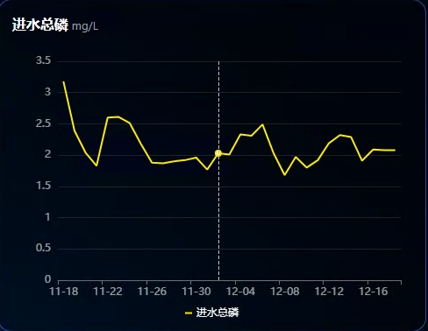
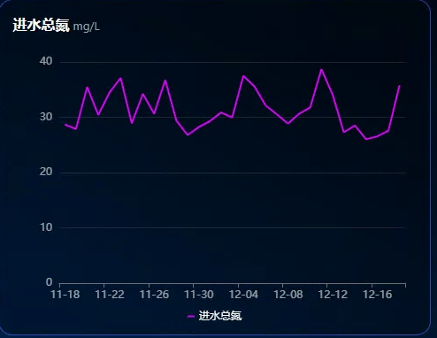
进水水质不稳定
现状问题
进水COD、氨氮浓度非常不稳定

Slide 11
AI智能体调控
02

Slide 12
2.1 AI 曝气智能体调控
调控逻辑
曝气智能体是活性污泥AI智控系统专用于污水处理厂曝气环节的全流程智能控制，从工艺优化、运营管理和自控技术三个维度协同发力，针对污水厂活性污泥工艺中曝气控制滞后、碳源利用率低、硝化反硝化失衡等痛点，采用多模态多因子参数强化学习算法，融合水质、工艺、设备等多源数据，有效解决生活污水、工业废水生化池曝气系统中溶氧波动大、能耗高、药耗多、排泥量大等问题，突破传统PID控制与人工经验调参的局限性。经工程验证，可稳定溶氧波动(±0.5mg/L)、 助力污水厂实现曝气过程从人工干预向智能寻优的跨越式升级。
非线性多因子多参数强化学习算法优势
预测性控制 通过2-4小时进水负荷预测，提前优化曝气策略，实现单位水处理能耗大幅降低。 工艺普适性 一套方案即可适配A/O、A²/O、 氧化沟、SBR 等所有主流工艺，无需担心工艺改造。 | 应急响应机制 多模态应急响应，异常工况自动保稳预警算法。 核心技术突破 用算法替代昂贵硬件算法预测微生物的真实需氧速率(OUR)。

Slide 13
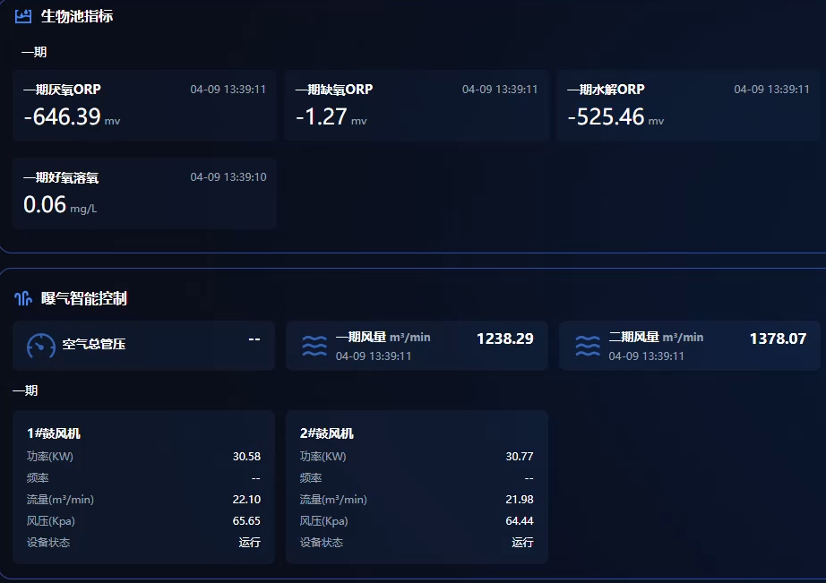
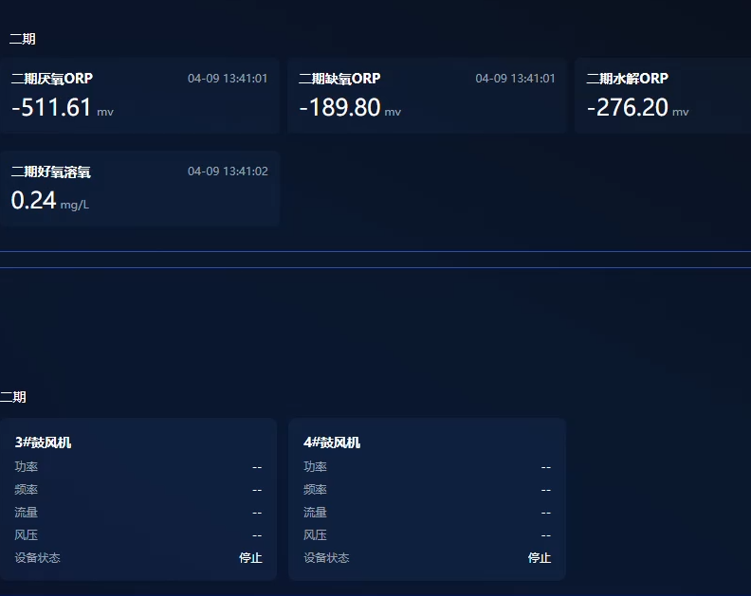
AI 曝气智能体布署
智能体布署画面

Slide 14
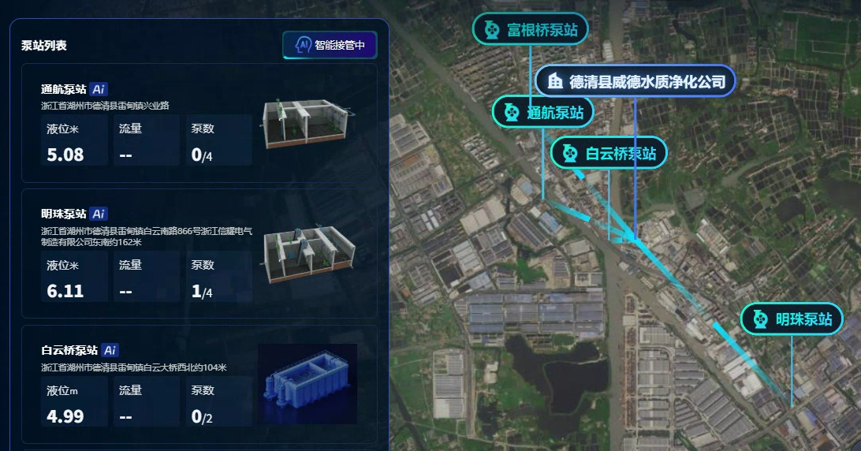
2.2 AI 泵站智能体调控
2.2.1 厂网站联控智能体
厂外泵站实施AI智能在线调控，无人值守，液位监测实现秒级调控，高效精准。

Slide 15
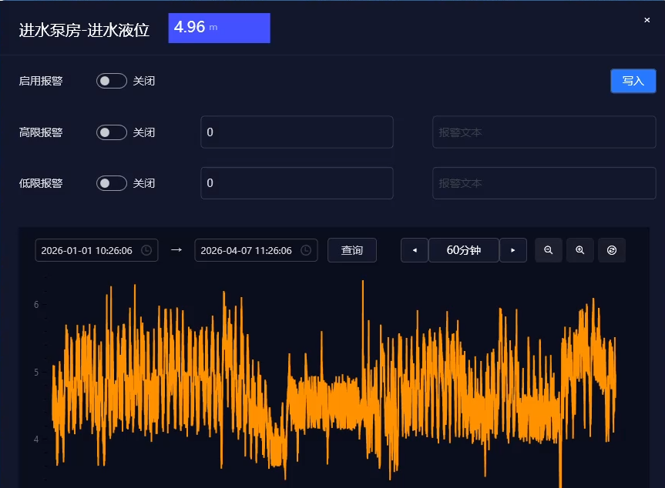
2.2 AI 泵站智能体调控
2.2.2厂内提升泵智能体
厂内泵站实施AI智能调控，通过采集液位、流量等信息，高效调度进水水量，确保了水厂稳定运营。

Slide 16
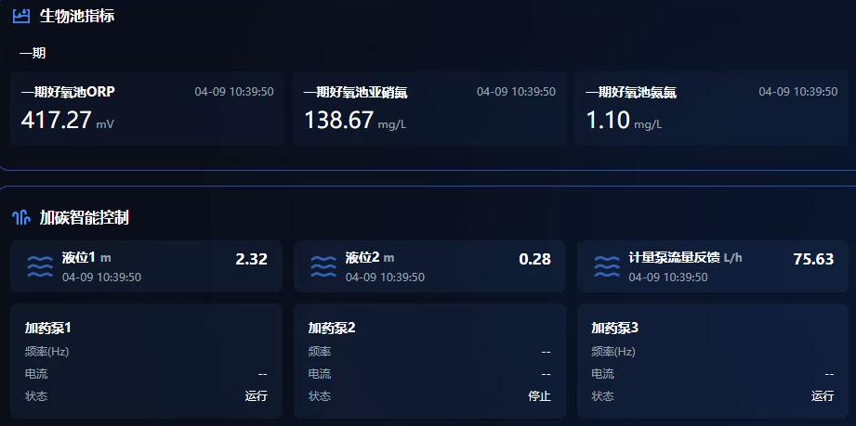
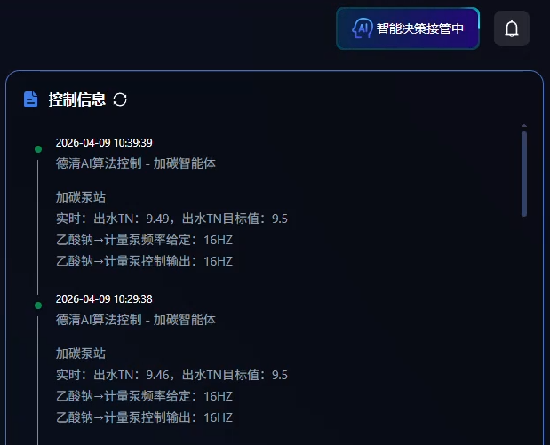
2.3 碳源投加智能体调控
3月初布署碳源投加智能体，通过实时水质监测、AI需碳量预测、多目标优化决策，实现成本降低。

Slide 17
智能体效果分析
03

Slide 18
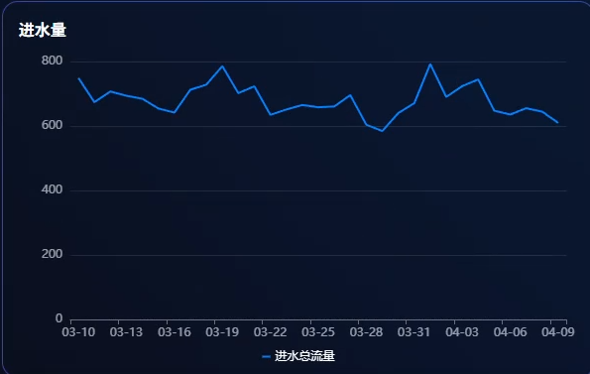
3.1 泵站智能体分析
3.1.1 进水水量
进水水量连续，趋于稳定，整体波动较小，总变化系数约1.1

Slide 19
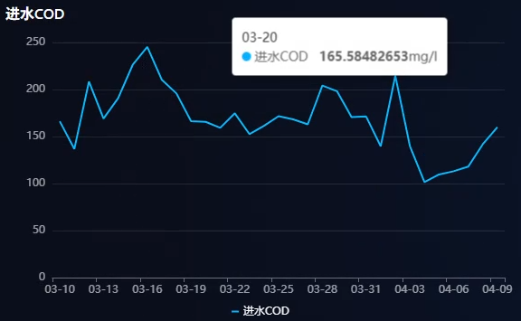
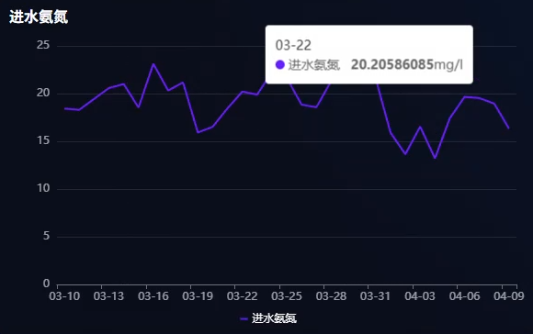
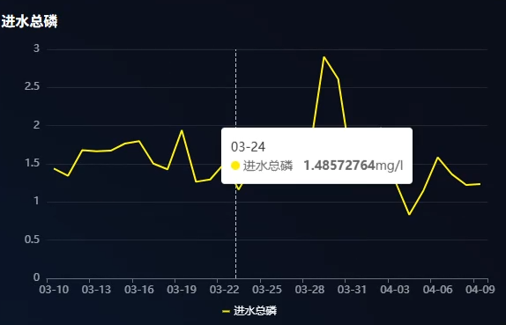
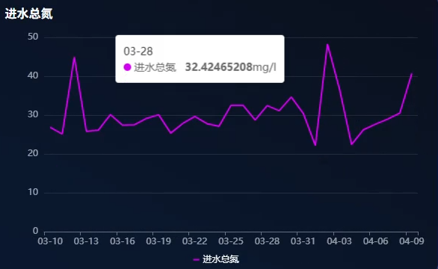
3.1 泵站智能体分析
3.1.2 进水水质
布署泵站智能体后，进水水质较稳定，整体波动较小，显示出泵站智能体调度的优越性能

Slide 20
3.2 曝气智能体分析——溶氧
3月9日布署AI智能曝气系统后，生化池DO浓度大幅降低，其中一、二期好氧池日均DO浓度分别下降23%、33%，且DO波动幅度明显缩小，实现了稳定精确的溶解氧控制。

Slide 21
3.2 曝气智能体分析——吨水电耗
3月9日完全布署AI智能曝气系统后，3月吨水电量较部署AI前环比降低14%

Slide 22
3.2 曝气智能体分析——风机吨水电耗
3.9布署智能曝气
3月9日完全布署AI智能曝气系统后，风机吨水电量均值为0.086 KWh/m³ ，较部署AI前环比降低15%

Slide 23
3.3 药剂投加量分析：
3月初布署碳源投加智能体后，碳源（葡萄糖）投加量环比降低约36%

Slide 24
3.4 出水水质分析
3月9日采用智能曝气， COD 、TN出水水质更加稳定：出水COD在30—36mg/L之间，较之前9—35mg/L波动率明显缩小，稳定达标（≤40mg/L）；出水TN在8.02—11.53mg/L，较之前6.53—13.16mg/L波动率明显缩小，稳定达标（≤12mg/L）。

Slide 25
3.4 出水水质分析
采用智能曝气， TP、氨氮出水水质更加稳定：出水TP在0.05—0.18mg/L，较之前0.04—0.28mg/L波动明显缩小，稳定达标（≤0.3mg/L）；出水氨氮在0.01—0.04mg/L，较之前0.01—0.18mg/L波动明显减小，稳定达标（≤2mg/L）。

Slide 26
经济效益分析
04

Slide 27
经济效益分析
01
02
03
能耗降低显著
药耗降低显著
出水水质稳定
2026.3投入AI曝气智能体，吨水电耗、吨水风机电耗分别为0.407、0.086 KWh/m³ ，较部署AI前环比降低14% 、15%
3月初布署碳源投加智能体后，碳源（葡萄糖）投加量由73.3 mg/L降至46.7 mg/L，环比降低约36%
出水水质稳定达标，出水COD，氨氮，总氮、TP波动范围明显减小。

Slide 28
谢谢！

